Slide 1

Nhiệt liệt chào mừng các thầy cô giáo
về dự giờ thăm lớp
Môn: Tự nhiên xã hội

Slide 2
HOẠT ĐỘNG KHỞI ĐỘNG
TRÒ CHƠI
RUNG CHUÔNG VÀNG

Slide 3







Đáp án
1
a) Cơ quan hô hấp.
Câu hỏi
HÕt giê
b) Cơ quan hô hấp,
Cơ quan thần kinh.
1/ Các cơ quan trong cơ thể người:
c) Cơ quan hô hấp,
Cơ quan thần kinh, Cơ
quan tuần hoàn, Cơ quan
bài tiết nước tiểu
1
8
11
15
10
0
2
3
6
14
15
12
9
13
4
5
7

Slide 4


Đáp án
2
Câu hỏi
HÕt giê
a) Cơ quan bài tiết
nước tiểu
2/ Cơ quan nào có chức năng lọc máu để lấy những chất độc hại tạo thành nước tiểu:
b) Cơ quan hô hấp.
c) Cơ quan thần kinh.
1
8
11
10
0
2
3
6
14
15
15
12
9
13
4
5
7

Slide 5

Đáp án
3
Câu hỏi
a) Cơ quan thần kinh.
HÕt giê
b) Cơquan tuần hoàn.
2/ Cơ quan có chức năng vận chuyển máu đi nuôi các cơ quan trong cơ thể:
c) Cơ quan hô hấp.
1
8
11
15
10
0
2
3
6
14
15
12
9
13
4
5
7

Slide 6
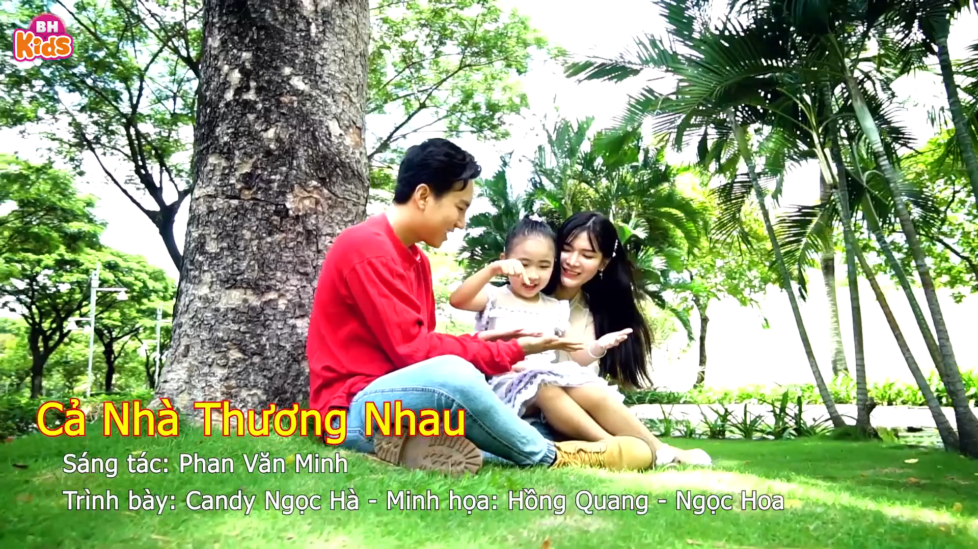

Slide 8

Em hãy nói cho các bạn nghe về gia đình mình theo gợi ý:
- Gia đình em có mấy người?
- Ai là người nhiều tuổi nhất, ai là người ít tuổi nhất?
Mỗi gia đình thường có những người ở các lứa tuổi khác nhau cùng chung sống. Đó là những thế hệ khác nhau.

Slide 9
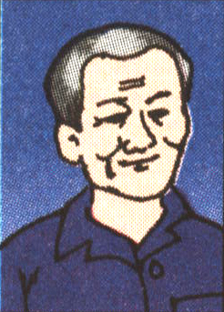
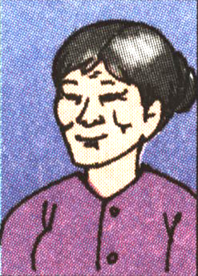
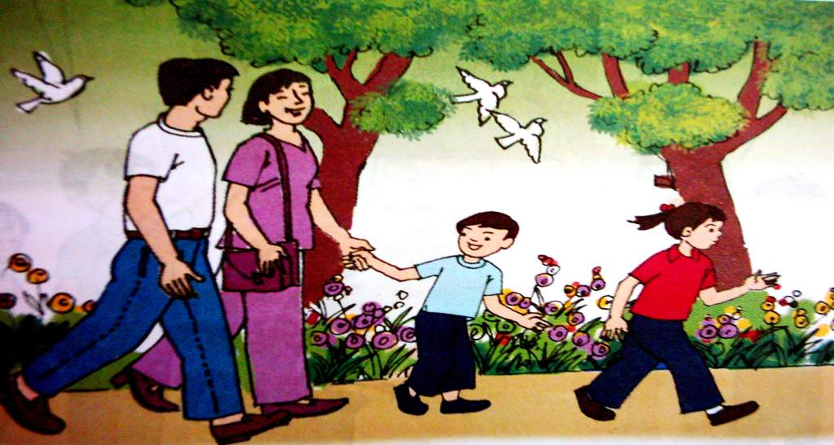
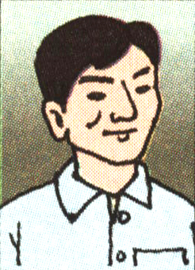
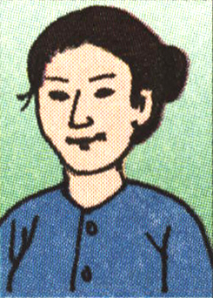
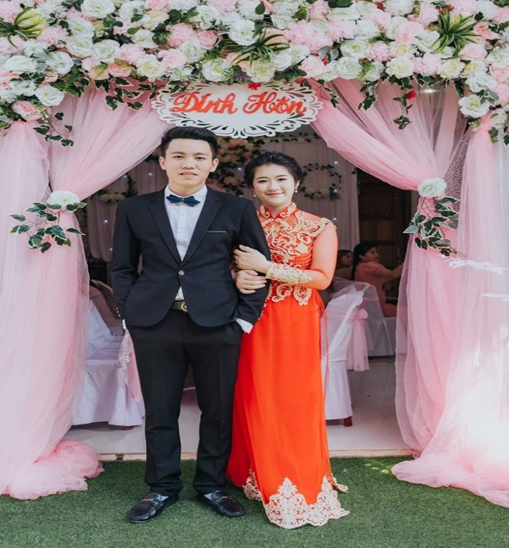
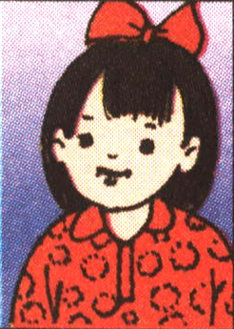
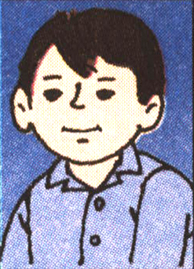
Gia đình bạn Lan (Gia đình có 2 thế hệ)
Gia đình cô Giang (Gia đình có 1 thế hệ)
Gia đình bạn Minh (Gia đình có 3 thế hệ)
PHIẾU GIAO VIỆC
Cá nhân: Quan sát tranh và trả lời câu hỏi sau:
1. Gia đình nào có 1 thế hệ? Gia đình nào có 2 hoặc 3 thế hệ?
2. Giới thiệu về những người trong mỗi thế hệ của 3 gia đình trên, từ người nhiều tuổi nhất đến người ít tuổi nhất.
3. Nêu điểm khác nhau của 3 gia đình trên.
Nhóm 4: Chia sẻ và thống nhất câu trả lời

Slide 10
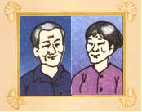

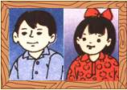
Gia đình bạn Minh có 3 thế hệ cùng chung sống.
}
Ông bà Minh
Thế hệ thứ 1
}
Bố mẹ Minh
Thế hệ thứ 2
}
Minh và em
Thế hệ thứ 3

Slide 11
Gia đình bạn Lan có 2 thế hệ cùng chung sống.
Bố mẹ Lan
Thế hệ thứ 1
Lan và em
Thế hệ thứ 2

Slide 12

Gia đình này có một thế hệ

Slide 13
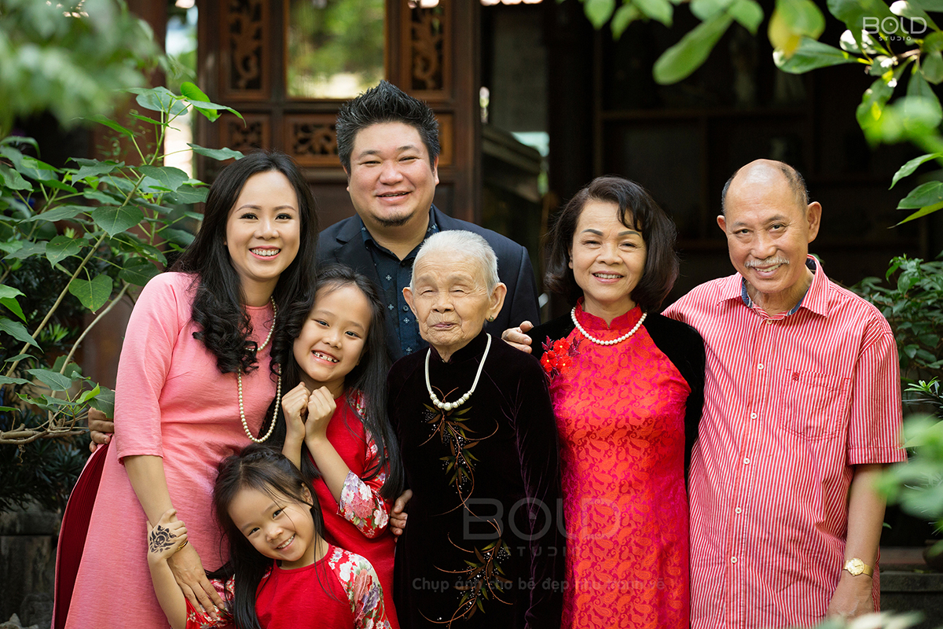
Gia đình này có 4 thế hệ.

Slide 14
Giới thiệu với bạn bên cạnh về gia đình mình theo gợi ý sau:
- Gia đình bạn có mấy thế hệ ?
- Mỗi thế hệ gồm có những ai ?
-Tình cảm gia đình bạn như thế nào?

Slide 15
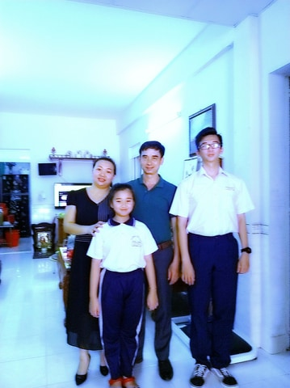
Gia đình bạn Thư

Slide 16
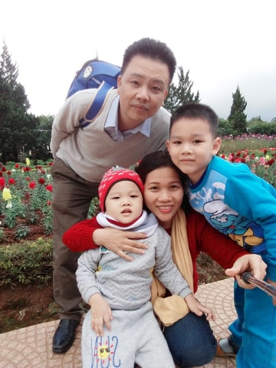
Gia đình bạn Tùng

Slide 17
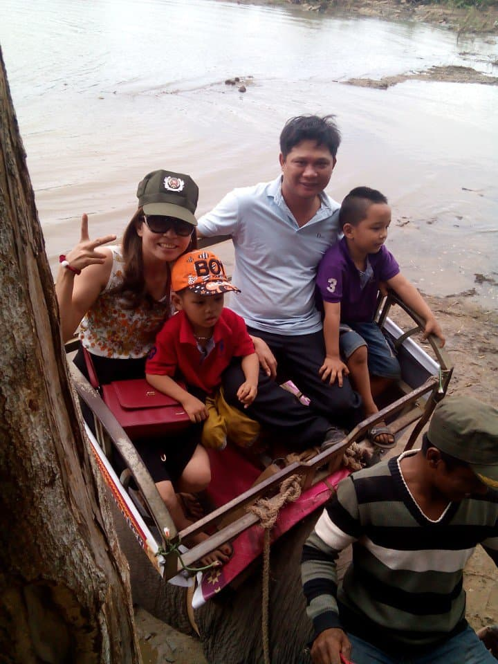
Gia đình bạn Thành

Slide 19
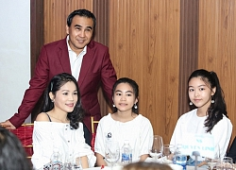
Gia đình nghệ sỹ Quyền Linh

Slide 20



TIẾT HỌC ĐẾN ĐÂY LÀ KẾT THUÙC
Chào tạm biệt, chúc quý thầy cô và các em sức khoẻ!
XIN CHAÂN THAØNH CAÛM ÔN CAÙC THAÀY COÂ GIAÙO VAØ CAÙC EM HOÏC SINH

